Slide 1
AI Voice Customer Service for Smart Hardware Go Global
Solution Design on Hyperscaler (e.g., Azure),
Thoughts with Google Cloud Platform Differential Value
Qi Chen
Oct. 2026
Notes:
开场，30 秒。感谢对方抽出时间。接下来 30 分钟，我会介绍一家约 30 人的智能硬件初创公司，如何在 3 个月内上线覆盖 6 种语言的 AI 语音客服，最后 15 分钟留给提问。开场场景：周六晚上，一位德国客户打电话询问戒指尺寸不合适该如何换货。欧洲时区没有会说德语的坐席，他等了 18 分钟后挂断，在亚马逊上留下一星差评。这就是我们要解决的那通电话。

Slide 2
Background and Agenda
Background
Agenda
The customer is a smart-hardware startup of about 30 people. Its product is a smart ring for sleep and health tracking, with a subscription app.
Business goals to technical metrics
Voice Live stack and architecture
Knowledge, guardrails, ecosystem
Decision Model and routing
Business value and pricing
Competitors and Google Cloud
It sells through its web store and Amazon in North America, Europe, Korea and Japan: 250,000 rings this year, support in 6 languages, 6 customer seats in Shenzhen and 12 outsourced overseas.
Business forecast are expected to triple to 750,000 next year; leadership wants support to scale without headcount growing at the same rate.
1
Notes:
约 1 分钟。客户画像：一家已匿名处理的智能硬件初创公司，约 30 人；产品是睡眠与健康监测戒指，加订阅制 App；今年销售 25 万只戒指，覆盖北美、欧洲和日本，涉及 6 种语言；客服团队为深圳 6 人，加海外外包坐席 12 人。为什么选这个场景：团队小、增长快；客服问题集中（尺寸、配对与同步、充电、订阅），容易自动化；有电池安全和健康数据两条合规红线，可以展示护栏设计。关键约束：明年销量翻三倍到 75 万只，客服人数不能同比增长。所有数字均为案例假设。

Slide 3
From Business Goals to Technical Metrics
Business goal
Situation challenge, Example
Business Requirement (3 months)
Technical metric (PoC -> Production)
Lower cost to serve
18 customer service seats handle 100,000 calls a year; with 3× sales the current model needs 36
- 60% AI self-service
- Cost per contact -40%
- Intent Recognition accuracy ≥90%
- Tool-call success ≥98%
- Knowledge hit rate ≥90%
Better customer experience
A German weekend caller about a ring exchange waits 18 minutes, hangs up, posts a bad review; 38% of calls are after hours
- 24/7 answer rate ≥99%
CSAT ≥4.5,
no decline than current human agency
- First response P50 <0.8 s, P95 <1.5 s
- Stop on barge-in <0.3 s
- Accented Word Error Rate ≤8%
Safety and compliance
A US user reports the ring heating and swelling while charging; calls include heart-rate and sleep data
- 99% of safety events to a human within 30 s
- Zero unauthorized access or data leaks
- Safety-intent recall ≥99%
- Jailbreak block ≥99%
- Ungrounded answers ≤2%
- Health data redacted 100%
Faster issue loop
A Japanese sleep-sync bug passes through three people before firmware sees it, 14 days on average
- Defects visible within a week
- New language live in ≤2 weeks
- 100% transcription and auto-summary
- ≥200 concurrent calls
- 99.9% availability
Self-service: no handoff and no repeat call on the same issue within 7 days
2
Notes:
约 3 分钟。主线：每个业务目标都从一个真实挑战出发，对应一个业务指标，再拆解为可在 PoC 中验收的技术指标。降低服务成本：18 名坐席处理 10 万通电话；销量翻三倍则需要 36 名。核心指标是 60% 的 AI 自助解决率，依赖 95% 的意图识别准确率、98% 的工具调用成功率和 90% 的知识命中率。提升体验：周末的德语来电无人接听；38% 的来电发生在非工作时间。目标是 7×24 小时接听；技术上 P50 延迟低于 0.8 秒，被打断时 0.3 秒内停止说话。安全与合规：电池发热和健康数据是两条红线。所有安全事件在 30 秒内转人工；技术上安全类意图召回率不低于 99%。加快问题闭环：一个睡眠同步缺陷用了 14 天才传到研发。全量转写加聚类，让缺陷在一周内可见。结论：0.6 秒延迟、4.34 的自然度评分、每分钟 5 美分，说明现在已经可行。
成本类指标如何达成。意图准确率 ≥95%：两阶段识别，先由 gpt-live-1 的函数调用提出意图和槽位，再由规则加 Decision-1 确认；每种语言用 2,000 通已标注的真实通话做训练和测试；置信度低时追问一个澄清问题，而不是猜测。工具调用成功率 ≥98%：严格的 JSON Schema，MCP 工具层使用幂等键重试，经 Foundry AI Gateway 统一限流和审计，超时时播放过渡语，并在 CI 中针对 Shopify、RMA 和 Stripe 沙箱做契约测试。知识命中率 ≥90%：Foundry IQ 混合检索加语义重排，文档按市场、型号和固件版本打标签，每周根据未答出的问题生成缺口报告，反馈给内容负责人。三项指标都在 Foundry Evaluations 中衡量，作为 PoC 的退出门槛。

Slide 4









Microsoft Voice Stack: Azure Voice Live API
Foundry Model
Azure Speech
Inputs
Voice Live API
Outputs
noise reduction, echo cancel, barge in
PSTN / SIP
① Full duplex
GPT-Live-1 speech to speech, listens while speaking
Foundry Agent
Commutation Service
Reasoning, tools
② Speech to speech
Audio cleanup
GPT Realtime
App / web
D365 agency
WebRTC
③ Hybrid
Semantic VAD
GPT Realtime understanding
Human handover
HD voice TTS
Contact center
④ Cascaded
Speech to text
Custom voice TTS
App Insights
Genesys etc.
GPT, 3rd party, BYOM
Transcripts, metrics
① Full duplex
② Speech to speech
③ Hybrid
④ Cascaded
Use: phone support, app assistant
Pro: 500-800 ms, barge-in, hears tone
Con: hard to review each sentence
Use: voice shopping, tutoring
Pro: VAD+Noise Reduction+ echo cancel
Con: Mis-interrupt by noise
Use: custom brand voice
Pro: Realtime + brand voice
Con: extra hop, more latency
Use: scripts review, customization
Pro: auditable text, model flexible
Con: 1.0-1.2 s, engineering effort
Prioritize ① for PoC and Production; ④ only for specific reason:
① for balancing Performance & Latency: 500–800 ms with barge-in, target < 1.5 s; passed 95% of noise tests (52% for ②)
④ for BYOM: bring a fine-tuned or third-party LLM, or a model for regions where GPT-Live isn't available
④ for a custom TTS voice: Custom Voice builds a brand voice the caller hears
Enterprise Voice Agent Presales & Architecture Hub · 企业级实时语音智能体全景方案与沙盒
3
Notes:
Azure Communication Services（ACS）是 Azure 提供的云通信服务，让开发者通过 API 和 SDK 为网站或应用快速集成语音、视频、聊天、短信及邮件能力
Semantic VAD（语义级语音活动检测）**是结合语音内容与上下文，判断用户是否“已经说完”，而不只是检测有没有声音或停顿，让 AI 更自然地接话、减少抢话
VAD 是 Voice Activity Detection 的缩写，中文叫“语音活动检测”，用于判断音频中是否有人在说话。
Audio cleanup（音频净化）不是独立服务名称，而是指 Azure Voice Live API 提供的输入音频增强能力，主要包括：
降噪：抑制背景噪声，让用户声音更清晰。
回声消除：消除扬声器播放的 AI 声音被麦克风重新收进去产生的回声。

Slide 5
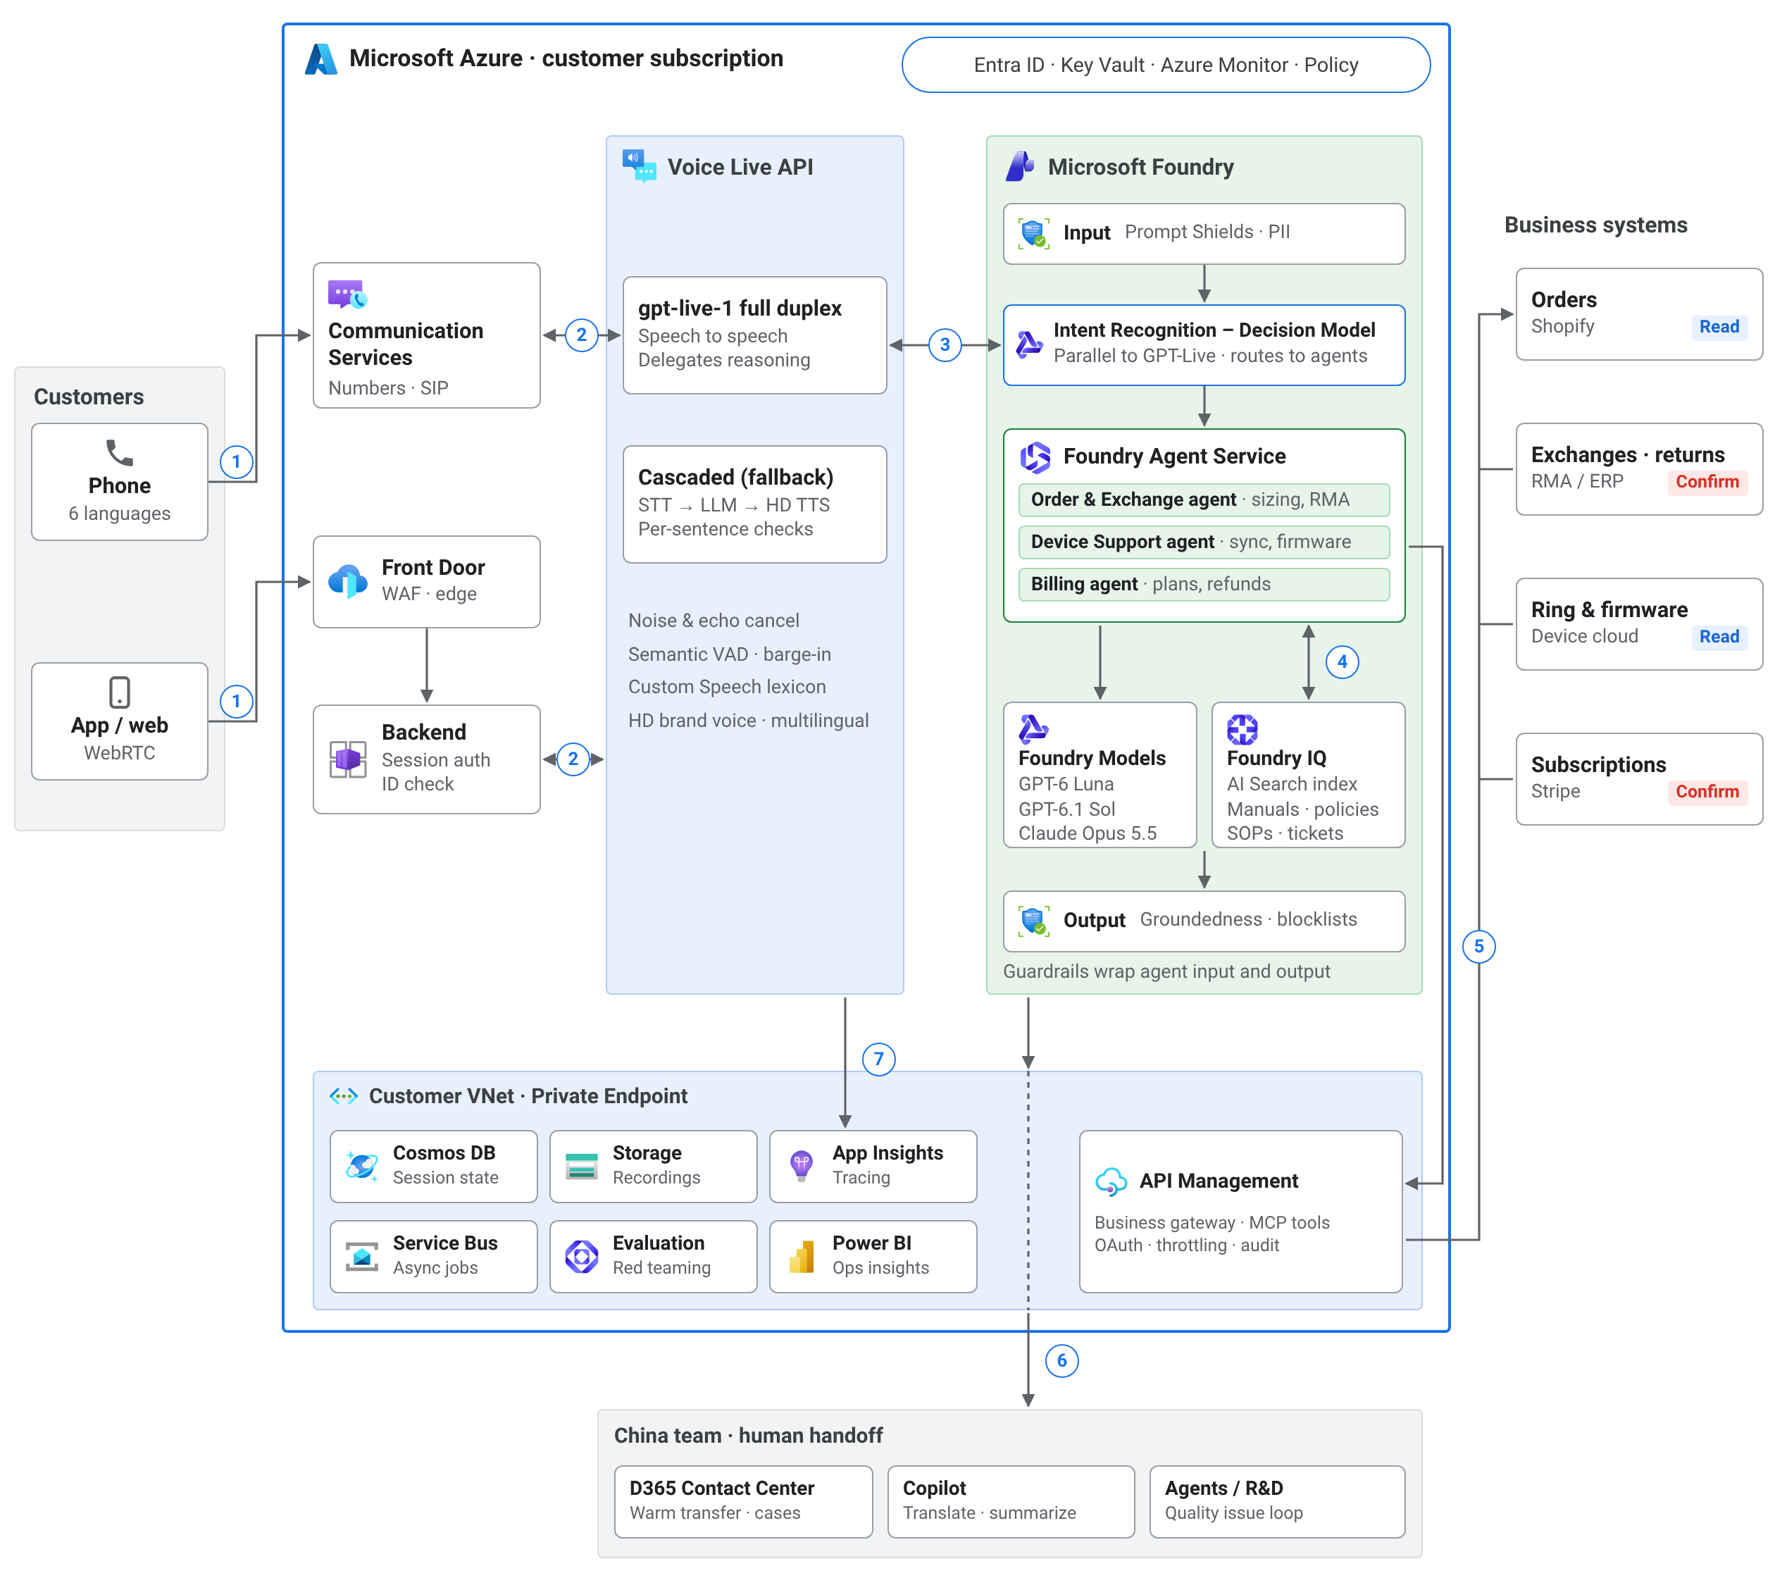
Solution Architecture
Data flow
Phone via ACS, app via WebRTC
Audio to Voice Live: Audio cleanup, noise control and barge-in
Decision Layer classifies intent in parallel
Specialist agent answers with grounding knowledge
Normal calls via AI Gateway MCP; Complicated via MCP server in VNet
Safety events go to a human in the loop
Transcripts and metrics to ops and analytics
Intent Recognition – Decision Layer
Normal
Cascaded (optional)
Complicated
Design points
Intent recognition
Decision Layer runs in parallel and routes each request
Rules base(Optional), Decision-1: Cost & Latency
Talk and Act in parallel
Voice Live keeps talking while an agent runs the task
Filler lines (scripted or GPT-Live) cover Complicated Task processing time
Complicated Write in Two-phase
Preview, verbal confirm, execute with an unique key
Barge-in cancels and rolls back pending steps
Zero trust
Managed identity, Private Endpoint, OAuth at AI Gateway, Key Vault
Observability
OpenTelemetry traces latency, cost and guardrail hits per call
Normal
Complicated
Output Groundedness · blocklists
Foundry AI Gateway APIM-based
MCP tools · token limits · throttling · audit
MCP servers
Azure Functions · private endpoint
Order, RMA, billing tools · idempotency
4
Notes:
RMA = Return Merchandise Authorization，中文通常叫“退货授权”或“返修授权”，指商家批准客户将商品退回，进行维修、更换或退款的售后流程。
GPT-Live 的主要输出是实时语音、转写文字和任务委派事件；接入后端模型后，还能返回文字结果及工具调用。
实时语音流 AI 说话的音频，用于播放；WebSocket 下为 24 kHz、单声道 PCM16
用户转写文字 用户说的话，通过 session.input_transcript.delta 返回，可交给决策模型分类
AI 回复转写文字 AI 说话对应的文字，通过 session.output_transcript.delta 返回，用于字幕、记录
任务委派事件 通过 session.delegation.created 通知后端处理任务；客户端委派事件本身不包含完整任务文本，需要结合转写和会话状态
委派模型的文字／工具调用 使用 Responses delegation 时，可收到后端模型的文本，以及函数名称、参数等结构化调用信息
数据流第 5 步：为什么 AI Gateway 已经能注册 MCP，还要在 VNet 里部署 MCP server？AI Gateway 只负责治理（统一入口、认证、限流、审计），不运行工具。决定是否自建，看工具里有没有业务逻辑。
Normal（普通风险）调用不需要自建：订单状态（Shopify）和设备状态（Device cloud）这类只读、一对一的接口，由 AI Gateway 直接把 REST API 暴露为 MCP；Stripe 等厂商的官方 MCP server 注册到网关后即可使用。
Complicated（复杂）操作，即会改动订单、退款或订阅的写操作，放在自建的精简 MCP server 中（Azure Functions，私有终结点），原因有四：一是两阶段写入，先预览、口头确认，再带幂等键执行，来电者打断时回滚；二是业务规则，超过 $50 的退款需人工审批，换货要先查订单、再建 RMA、再改 Shopify 订单，跨多个系统编排；三是内网系统，RMA/ERP 没有公开 API，只能在 VNet 内访问；四是数据最小化，返回给模型前先去掉健康数据和多余的 PII。这些逻辑写进网关策略，难以测试和维护。
结果：自建范围只有换货、退款、订阅变更几个复杂工具，不是每个接口都包一层；所有调用仍经 AI Gateway 统一治理。架构图中业务系统上的 Normal / Complicated 标签与此对应：订单和戒指固件为 Normal，换货退货和订阅为 Complicated。
Two-phase writes（两阶段写入）：AI 在电话里执行换货、退款、取消订阅等写操作时，先说清楚要做什么，等客户确认后再执行；执行过程中客户随时可以叫停。
第一步，预览、口头确认、带幂等键执行。预览：Agent 先调用工具的预览模式，只计算结果，不改动数据，例如“我将为您把 7 号戒指换成 8 号，旧戒指寄回后 3 天内发出新戒指，运费免费”。口头确认：客户明确说“可以”或“确认”才算数，没听清或含糊的回答会再问一遍。带幂等键执行：每笔操作生成唯一编号，网络超时重试时即使请求发了两次，业务系统也只执行一次，不会重复退款或重复换货。
第二步，打断即取消并回滚未完成的步骤。一次换货可能包括建 RMA 单、改 Shopify 订单、生成退货标签几步；客户中途打断（例如“等一下，我还是想退款”）时，系统立即停止后续步骤，并撤销已完成的部分，例如作废刚建好的 RMA 单，避免一半成功、一半失败。这依赖 Voice Live 的打断检测（barge-in），加上 MCP server 里为每个步骤准备的补偿操作。
为什么这样设计：语音容易误识别（“八号”听成“发货”），网络延迟会触发重试。两阶段写入保证没有确认不改数据、每笔操作只执行一次、被打断后不留半成品。这也是这些操作归为 Complicated、放在自建 MCP server 里的原因，网关策略做不到这些。

Slide 6










Knowledge Base and Guardrails
· Guardrails input & output
Foundry IQ knowledge
· Multiple resource by Knowledge Ingestion
Azure AI Content Safety
Goal: Grounding from knowledge, access only authorized; zero health-data leaks, every block traceable
Blob
SQL
SharePoint
Onelake
Web
Manuals
Policies
SOPs
Tickets
FAQ
Control | How it works | Stage
Prompt Shields | Classifier for jailbreak and indirect injection | Input
Content filter | Multi-category, severity thresholds | In / out
PII detection | Entity recognition, redacts health data | In / logs
Groundedness | Checks each sentence against sources | Output
Blocklists | Exact match and regex on promises | In / out
Index
Auto chunk and embed; Meta data with market, model, date
Retrieve
Sub-questions, hybrid search, rerank, citations
Access
Inherit source permissions, filter by market
Invoke
Agent calls via MCP; answer grounding via source link
Integrate other Microsoft IQ (Optional)
Work IQ
Fabric IQ
Web IQ
M365 context: mail, meetings, files
Semantic layer for orders and metrics
Live web info, cited answers
Example · PII redaction
Example · Grounding
"Email anna@…, heart rate hits 120" → logged as [EMAIL], [HEALTH]
Model says "50% refund", no such policy → flagged, answer per policy
Input / output flow
Transcript
Input check
Agent
Output check
Speak
Foundry IQ is built on Azure AI Search; guardrails on Azure AI Content Safety; Microsoft IQ components are optional
5
Notes:
约 3 分钟。左侧是 Foundry IQ。数据源：Blob 存放产品手册，SQL 存放各国政策表，SharePoint 存放 SOP，OneLake 存放历史工单，Web 连接器覆盖公开 FAQ。处理流程：建索引时分块、向量化，并按市场、型号和日期打标签；查询时拆分子问题、混合检索、语义重排并附上引用；权限继承自数据源，并按客户所在市场过滤；Agent 通过 MCP 调用，没有来源就不作答。可选扩展是 Microsoft IQ 的另外三个组件：Work IQ 补充 M365 协作上下文，让 Copilot 能回答“上周是谁跟进了这起投诉”；Fabric IQ 提供语义层，让订单和退货率的口径保持一致；Web IQ 引入带引用的实时网络信息，例如物流公司公告。右侧是护栏。目标：只依据知识作答，只在获得授权时执行操作，健康数据零泄露，每次拦截都可追溯。表格说明了每项控制的工作方式。举两个例子：PII 脱敏，邮箱和心率在写入日志和工单前被替换为占位符；依据性检查（grounding），一个“退款 50%”的回答找不到对应政策，被标记为无依据，并替换为政策规定的答案。流程：转写、输入检查、带权限控制的工具调用 Agent、输出检查，然后输出语音；一旦命中，就替换为安全话术或转人工，并写入审计。对于实时语音，输出检查基于同步的转写文本进行。

Slide 7
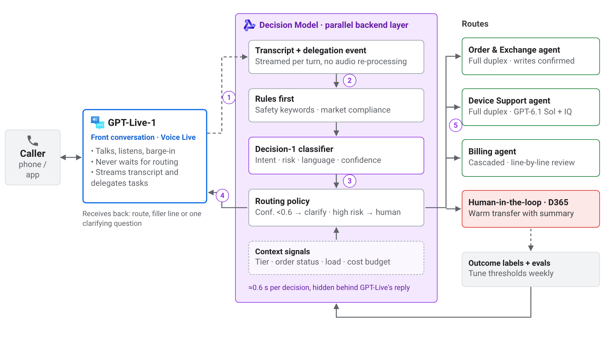
Decision Layer: Parallel Routing Behind GPT-Live
Router benchmark (40 EN/ZH prompts)
Decision layer · parallel backend
Engine | Accuracy | P50 ms | $/1M
MS-Decision-1 | 100% | 597 | 7.6
TypeSafe Jev | 100% | 326 | 24.1
OpenAI Decisions | 92.5% | 417 | 26.1
gpt-4.1-mini | 90.0% | 1,608 | 141.4
gpt-6-luna, no reasoning | 90.8% | 1,739 | 39.8
gpt-6-luna, default | 72.5% | 2,079 | 63.1
Rules based (Optional)
Config rules
Model · scores only
Policy code
Why Decision-1: 100% accuracy at ~5% of the cost of a small LLM (gpt-4.1-mini); general models get worse with reasoning on; the classifier only scores; the routing policy decides
8-Way Model Routing Benchmark · OpenAI Decisions vs Microsoft Decision-1 (Switchyard v2.4.0 & v2.4.1)
Routing examples: Decision layer output → agent or human in the loop
→ Order & Exchange agent
→ Device Support agent
→ Billing agent · cascaded
→ Human in the loop · D365
“My ring is too tight. Can I swap for a size 9?”
Decision: Size exchange · low risk · 0.93
Handling: Full duplex; checks order, previews RMA, confirms verbally, then writes
“Sleep data stopped syncing after the update.”
Decision: Sync issue · low risk · 0.88
Handling: GPT-6.1 Sol + Foundry IQ by firmware version; defect logged for R&D
“Cancel my plan and refund this month.”
Decision: Cancellation · medium risk · 0.81
Handling: Switch to cascaded, line-by-line review; refund >$50 needs human approval
“The ring got hot and swollen while charging.”
Decision: Battery safety · high risk · rule hit or <0.6
Handling: Safety guidance now; warm transfer in <30 s with translated summary
7
Notes:
约 3 分钟。本页说明决策层（Decision layer）如何工作，以及它所处的位置。决策层不是单个模型，而是由规则配置、Decision-1 分类器和路由策略三部分组成的后端逻辑层，只有中间一步用到模型。
位置：决策模型不在通话前端。GPT-Live-1 立即应答并维持对话；决策模型作为并行的后端层运行。它接收流式转写文本和委派事件，因此不会重新处理音频，也不会给来电者增加延迟。
机制分四步：第一，规则优先：发热、鼓包等安全关键词和各市场合规规则，由编排服务中的确定性代码执行；规则存为配置，运营和合规团队可以直接修改；命中即直接路由，不调用模型。第二，Decision-1 分类器：规则未命中时，在约 0.6 秒内对意图、风险、语言和置信度打分，这段时间被 GPT-Live 的回复掩盖；它只打分，不做决定。第三，路由策略：编排服务中的策略代码根据打分和上下文信号（客户等级、订单状态、负载、成本预算）选择目标；置信度低于 0.6 时由 GPT-Live 追问一个澄清问题，高风险一律转人工，超过 $50 的退款需人工审批。第四，执行路由，过渡语或澄清问题回传给 GPT-Live。
为什么把规则和策略放在模型外面：安全类问题必须 100% 拦截，不能依赖模型的概率判断；调整阈值不需要重新训练或更换模型；每次路由都能解释、可审计。分工：工程团队实现策略代码，运营团队每周根据结果标签和评测调整阈值。编排服务可以用 Foundry Agent Service 的多 Agent 工作流（带条件分支），也可以是部署在 Container Apps 或 Functions 上的轻量路由服务，两种方式都通过 AI Gateway 调用模型和工具。如果 Decision-1 支持在提示词中注入策略，可在 PoC 中验证，但生产环境仍建议把策略放在模型外面。
为什么选 Decision-1：在基准测试中准确率 100%，每百万次决策 $7.6，约为小型 LLM 的 5%；通用模型开启推理后表现反而变差。以上为厂商自报数据，我们会在 PoC 中复测。
底部示例：尺寸换货交给订单与换货 Agent，全双工处理，写操作先预览再确认；固件更新后的同步问题交给设备支持 Agent，使用 GPT-6.1 Sol 和 Foundry IQ，并为研发记录缺陷；取消订阅和退款交给账单 Agent，切换到级联模式逐行审核，超过 $50 的退款需人工审批；戒指充电时发热鼓包会命中规则，AI 给出安全指引，并在 30 秒内带着翻译好的摘要转给 D365 上的人工坐席。

Slide 8
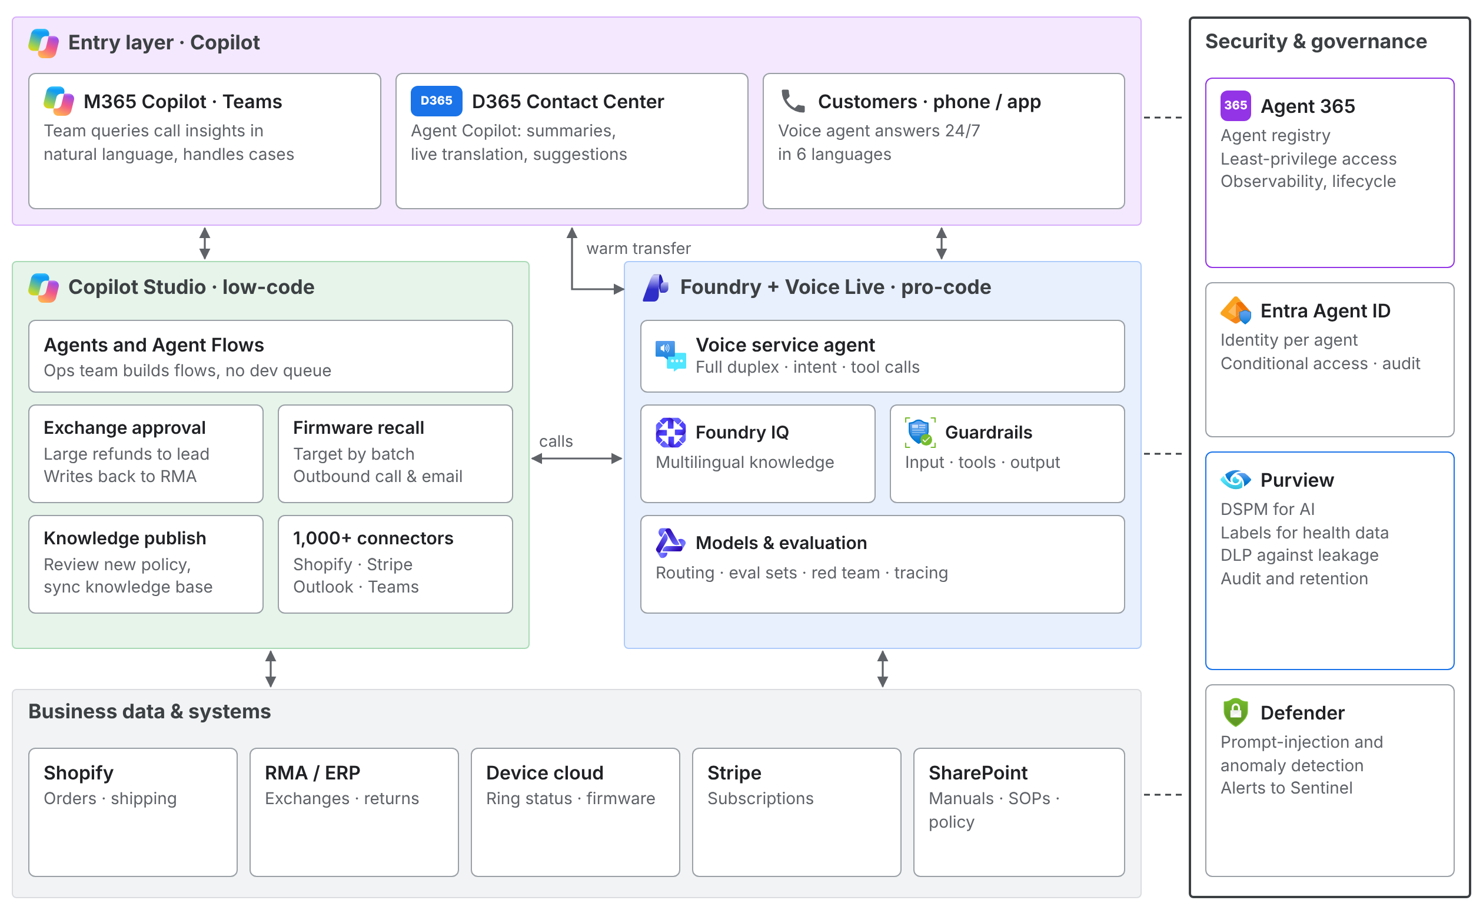
Microsoft Cross Solution Area Integration
Entry · Copilot
Staff ask for call insights in Teams
Agents take transfers in D365 with summary and translation
Orchestration · Copilot Studio
Low-code exchange approval and recall flows
1,000+ connectors to Shopify, Stripe
Calls and is called by the Foundry voice agent
Security · Agent 365 · Purview
Agent 365 registers, authorizes, monitors agents
Entra Agent ID gives each agent an identity
Purview labels health data; DLP
Defender detects prompt injection
Why Microsoft talking points
One identity plane for people and agents
Purview labels across the whole chain
Low-code and pro-code share a runtime
Reuse M365 / D365 and Azure commit
6
Notes:
约 2.5 分钟。入口：Copilot。中国团队在 Teams 里提问“本周日本换货的主要原因是什么”；坐席在 D365 中接收转接，附带中文摘要和实时翻译。编排：Copilot Studio 是低代码工具，运营人员可以自己搭建换货审批和固件召回流程；1,000 多个连接器可直接对接 Shopify 和 Stripe；它和 Foundry 语音 Agent 可以相互调用。安全与治理贯穿每一层：Agent 365 是所有 Agent 的控制平面，负责注册、最小权限授权和运行时监控；Entra Agent ID 为每个 Agent 分配独立身份；Purview 为健康数据打敏感度标签并配合 DLP；Defender 检测提示注入和异常行为。为什么选微软：员工、坐席和 AI Agent 共用一套身份、数据治理和审计；业务团队用低代码、工程师用专业代码，在同一平台上协作；复用现有的 M365 和 D365 投资，Azure 用量计入承诺消费额度。

Slide 9
Pricing: AI and Cloud Consumption by Phase
Business volume assumptions (this year, per month)
8.3K calls
100K calls/yr ÷ 12
50K call min
6 min average call
60% AI-resolved
5K calls end to end
36.7K AI min
30K resolved + 6.7K handoff
18 → 8 seats
40K human calls/yr
Cost item (USD) | Unit price × monthly volume | PoC 2 wks | Prod/mo | Opt./mo | Optimization lever
① AI consumption | Scales with AI minutes | 310 | 2,755 | 2,310 | Subtotal
Voice Live realtime (gpt-live-1) | $0.050/min × 36.7K AI min | 150 | 1,835 | 1,725 | 15% sessions cascaded (~$0.03/min)
Reasoning and intent | GPT-6 Luna / 6.1 Sol + Decision-1 ≈ $0.008/AI min | 25 | 295 | 175 | Prompt caching
Guardrails (Content Safety) | ≈ $0.004/AI min | 10 | 145 | 145 | —
Silence and retry buffer | ≈ $0.009/AI min | 25 | 330 | 165 | Silence timeout
Evaluations and red teaming | Nightly eval set, monthly red team | 100 | 150 | 100 | Sampled eval set
② Cloud consumption | Scales with calls and data | 400 | 1,480 | 1,265 | Subtotal
ACS telephony | $0.009/min × 50K call min + 6 numbers | 50 | 470 | 470 | —
AI Search (Foundry IQ) | 1 × S1 search unit | 40 | 250 | 175 | 1-yr reservation
App hosting, Front Door | Container Apps 2 × 2 vCPU | 150 | 300 | 220 | Scale down off-peak
Data: Cosmos DB, Storage | Serverless; ~50 GB recordings/mo | 40 | 150 | 110 | Cool tier after 30 days
AI Gateway, network, Key Vault | Foundry AI Gateway (APIM Basic v2), PE | 100 | 250 | 250 | —
Monitoring | App Insights ~20 GB/mo | 20 | 60 | 40 | Sampling
③ Licenses | D365 18 × $110, Copilot Studio, M365 Copilot | 200 | 2,930 | 1,830 | Seats 18 → 8
④ Implementation | Partner delivery | 15,000 | 65,000 | — | Build is one-time
Total | Monthly run cost; ① + ② + ③ |  | 7,165 | 5,405 | Run cost −25% · ≈$65K/ARR
9
Notes:
【计算逻辑（中文）】
一、业务量假设（今年，按月）：年来电 10 万通 ÷ 12 ≈ 8,300 通/月；平均 6 分钟/通 → 5 万通话分钟/月。AI 端到端解决 60% = 5,000 通 × 6 分钟 = 3 万分钟；其余 40% 约 3,300 通在转人工前由 AI 先处理约 2 分钟 = 6,700 分钟；合计 AI 分钟 ≈ 3.67 万/月。人工每年约 4 万通，坐席由 18 席降到 8 席。
二、AI 用量（随 AI 分钟线性增长）：Voice Live 实时语音 $0.05/分钟 × 3.67 万 = $1,835；推理与意图（GPT-6 Luna / 6.1 Sol + Decision-1）约 $0.008/分钟 = $295；护栏 Content Safety 约 $0.004/分钟 = $145；静音与重试余量约 $0.009/分钟 = $330；评测与红队 $150。小计 $2,755/月。优化后：15% 会话走级联（约 $0.03/分钟）使 Voice Live 降到 $1,725（3.12 万 × 0.05 + 0.55 万 × 0.03），提示词缓存使推理降到 $175，静音超时缩短使余量降到 $165，评测抽样降到 $100，小计 $2,310。
三、云资源用量（随通话量与数据量变化，基本平稳）：ACS 电话 $0.009/分钟 × 5 万通话分钟 + 6 个号码 ≈ $470；AI Search 1 个 S1 单元 $250（1 年预留后 $175）；应用托管与 Front Door $300（非高峰缩容后 $220）；Cosmos DB 与录音存储约 50 GB/月 $150（30 天后转冷存储 $110）；Foundry AI Gateway（基于 APIM Basic v2，在 Foundry 中开通和管理）、私有终结点与 Key Vault $250；App Insights 约 20 GB/月 $60（采样后 $40）。小计 $1,480，优化后 $1,265。
四、许可：D365 坐席 $110 × 18 = $1,980，加 Copilot Studio $400、M365 Copilot + Agent 365（10 人）$450、Purview $100，合计 $2,930；坐席降到 8 席后 D365 为 $880，合计 $1,830。
五、合计：PoC 两周 = AI $310 + 云 $400 + 许可 $200 + 实施 $15,000 ≈ $15.9K（约 3,000 AI 分钟、500 通测试电话）。生产初期月费 = 2,755 + 1,480 + 2,930 = $7,165，另有一次性建设 $65K。优化后月费 = 2,310 + 1,265 + 1,830 = $5,405，下降约 25%，约 $65K/年。均为零售价，企业协议通常更低。
约 3 分钟。报价按业务量自下而上测算，分为 AI 用量和云资源用量，再加上许可和实施费用。
今年业务量：每年 10 万通，即每月 8,300 通；平均 6 分钟，合计 5 万通话分钟。AI 端到端解决 60%，即 5,000 通、3 万分钟；对转人工的 3,300 通，AI 每通先处理约 2 分钟，因此每月 AI 分钟约 3.67 万。
AI 用量随 AI 分钟增长：Voice Live gpt-live-1 每分钟 $0.05，合计 $1,835；推理与意图识别（gpt-4.1-mini 和 Decision-1）约每分钟 $0.008；Content Safety 约 $0.004；静音与重试约 $0.009；另加评测运行费用。生产期每月 $2,755；通过 15% 会话走级联路径、提示词缓存和缩短静音超时，优化后为 $2,310。
云资源用量随通话量和数据量变化：全部 5 万通话分钟的 ACS 电话费 $470，1 个 S1 检索单元 $250，托管 $300，数据 $150，Foundry AI Gateway 与网络 $250，监控 $60。每月 $1,480，通过预留和规格调整优化后为 $1,265。
许可：18 个 D365 席位，加 Copilot Studio、M365 Copilot 和 Purview，共 $2,930；AI 解决 60% 的来电后，席位降到 8 个，为 $1,830。
合计：PoC 约 $15.9K，其中合作伙伴实施 $15K；生产期每月 $7,165，另有一次性建设 $65K；优化后每月 $5,405，约合每年 $65K。均为零售价；AI 这一项最需要关注，因为它随业务量增长。

Slide 10
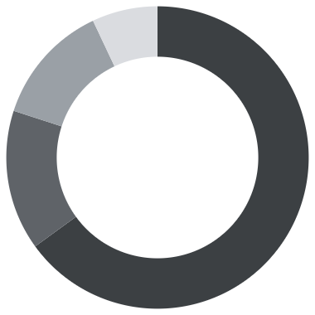
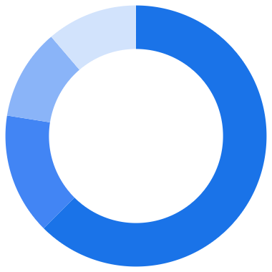
Business Value: Model and Cost Breakdown
100K calls
-41%
36 → 15
≈5 months
This year's volume
$205K saved this year
Human Seats needed next year
Payback on $80K
Unit cost breakdown
Annual support cost (USD, 60% self-service)
Agency pay $1,500/mo · 65%
$1.5M
Management and QA $350 · 15%
$5
Site, systems, phone $300 · 13%
per call
Training and attrition $150 · 7%
$2,300/agency/mo ÷ 460 calls ≈ $5
$786K
Voice model $0.050 · 62%
$500K
Reasoning and guardrails $0.012 · 15%
$295K
$0.4
Inbound phone $0.009 · 12%
AI per call
Silence and retry buffer $0.009 · 11%
AI Voice Agent = $0.08*5 ≈ $0.4 per call
Human
AI Voice
Human
AI Voice
This year -41%
Next year ×3 · -48%
Human
AI usage
Platform and ops
Model: 250K customers × 40% contact rate = 100K calls × 6 min = 600K min
AI Voice = 40K human calls × $5 + 440K AI min × $0.08 + $60K platform and ops
8
Notes:
【计算逻辑（中文）】
一、来电量：今年销量 25 万只 × 年联系率 40% = 10 万通；平均 6 分钟 → 60 万通话分钟。明年销量 75 万只 → 30 万通。
二、人工单通成本约 $5：每位坐席每月综合成本 $2,300 = 薪酬 $1,500（65%）+ 管理与质检 $350（15%）+ 场地、系统与电话 $300（13%）+ 培训与流失 $150（7%）；每人每月处理约 460 通 → $2,300 ÷ 460 ≈ $5/通。今年全人工 = 10 万 × $5 = $50 万；明年 = 30 万 × $5 = $150 万。
三、AI 单分钟成本约 $0.08：语音模型 gpt-live-1 零售价 $3/小时 = $0.050（62%）+ 推理、意图与护栏 $0.012（15%）+ 电话来电 $0.009（12%）+ 静音与重试余量 $0.009（11%）。
四、方案年成本（AI 端到端解决 60%）：今年人工 4 万通 × $5 = $20 万；AI 分钟 = 6 万通 × 6 分钟 + 4 万通转人工前 × 2 分钟 = 44 万分钟 × $0.08 = $3.5 万；平台与运营 $6 万（订阅约 $2.1 万 + 运维与知识运营约 $3.9 万）；合计 $29.5 万，比 $50 万下降 41%，节省 $20.5 万。明年同样口径：人工 12 万通 × $5 = $60 万 + AI 132 万分钟 × $0.08 = $10.6 万 + 平台与运营约 $8 万 = $78.6 万，比 $150 万下降 48%。
五、坐席需求：明年全人工 30 万通 ÷（460 × 12）≈ 54 人·年，按现有排班口径为 36 席；AI 承接 60% 后约 15 席。
六、回本：一次性投入 $8 万（PoC $1.5 万 + 建设 $6.5 万）÷ 月均节省约 $1.7 万（$20.5 万 ÷ 12）≈ 5 个月。
注：P9 报价按月拆分 AI 用量与云资源用量，P10 按年汇总；两页口径的差别在于 P10 的平台与运营含运维人力。
约 3 分钟。先讲四个核心数字：今年 10 万通来电；今年节省 $20.5 万，下降 41%；明年所需坐席从 36 席降到 15 席；$8 万一次性投入约 5 个月回本。来电量：今年 25 万只戒指，按 40% 的年联系率（首年硬件会带来大量尺寸、配对、充电和订阅问题）计算为 10 万通，平均 6 分钟，约 60 万分钟。明年 75 万只戒指，30 万通。人工每通 $5：每位坐席每月 $2,300，其中薪酬 $1,500（65%）、管理与质检 $350、场地、系统与电话 $300、培训与流失 $150；每人每月处理约 460 通，约合每通 $5。AI 每分钟 $0.08：gpt-live-1 语音模型零售价每小时 $3，即每分钟 $0.05，占 62%；意图检查、Agent 推理与护栏约 $0.012；ACS 来电约 $0.009；静音计费与重试余量 $0.009。AI 承接 60% 后的年成本：今年人工 4 万通 × $5 = $20 万，加 44 万 AI 分钟 × $0.08 = $3.5 万，加平台与运营 $6 万（订阅 $2.1 万，加运维与知识维护 $3.9 万），合计 $29.5 万，比全人工的 $50 万低 41%。明年全人工 $150 万，方案为 $78.6 万，下降 48%。

Slide 11
AI Customer Service Competitive Comparison
Dimension | Zendesk AI Agents | ElevenLabs Agents | Retell AI | Hyperscaler (Azure)
Pricing | Seat fee + ~$1–2 per automated resolution | ~$0.08–0.10/min; LLM and phone extra | From $0.055/min plus TTS, LLM, phone | Usage-based, counts toward Azure commit
AI cost/min | ≈$0.25 (converted) | ≈$0.10–0.14 | ≈$0.09–0.15 | ≈$0.08
Annual AI cost here | ≈$90K | ≈$44–62K | ≈$40–66K | ≈$35K
Latency | Not published | 450–750 ms | 500–800 ms | ≈600 ms (P50)
Data and deployment | Multi-tenant SaaS | Multi-tenant SaaS | Multi-tenant SaaS | Customer subscription · private network · data residency
Guardrails and back office | Strong ticketing, limited model choice | Build flows and guardrails yourself | Build flows and guardrails yourself | Foundry guardrails + D365 back office in Chinese
Time to live | 1–2 weeks (if on Zendesk) | 2–4 weeks | 1–2 weeks | 2-week PoC · 3 months full
Best for | Zendesk users, text-first | Brand voice, voice clone, 10M calls scale | Visualization workflow, BYOM, SIP fast integration | Multi Model, Agent managed service, Data & App in one platform
Where Hyperscaler (Microsoft) wins
One platform, voice to action
Voice Live, Foundry agents, IQ knowledge and guardrails on one stack: one SLA, one bill, fewer integrations
Control by design
Runs in the customer's subscription: private network, regional data residency, Entra ID for every agent
Lowest cost at scale
≈$0.4 AI per call, counts toward Azure commit; D365 and Copilot reuse cut seats 18 → 8
Enterprise Voice Agent Presales & Architecture Hub · 企业级实时语音智能体全景方案与沙盒
10
Notes:
约 2 分钟。客观、量化的对比。Zendesk：席位费，加每次自动化解决约 $1–2，约合每分钟 $0.25，本案例中 AI 成本约每年 $9 万；最适合已在使用 Zendesk、以文字渠道为主的团队。ElevenLabs：语音约每分钟 $0.08–0.10，LLM 和电话另计，总计 $0.10–0.14；语音表现力最强。Retell：平台费每分钟 $0.055 起，加上各组件为 $0.09–0.15；电话接入快。本方案：每分钟约 $0.08，AI 成本约每年 $3.5 万；差异在于数据驻留、私有网络、Foundry 护栏和中文后台。坦白说：在初创公司的规模下，差距只有几万美元；真正的区别在于数据控制、可定制的护栏，以及规模化后的边际成本。也可以采用混合方案：如果客户已有 Retell 或 Genesys 线路，可以先只把“大脑”放到 Azure 上。
微软的三个优势。从语音到执行一个平台：语音层、Agent、知识库和护栏来自同一家供应商，一份 SLA、一张账单，对 30 人的团队来说需要维护的集成少得多。设计上可控：所有资源运行在客户自己的订阅中，使用私有网络，数据保存在欧盟和日本区域，每个 Agent 都有 Entra 身份。规模化成本最低：每 AI 分钟约 8 美分，计入 Azure 承诺消费；人工侧复用 D365 和 Copilot，席位从 18 个减到 8 个。

Slide 12
GCP vs Azure & Differential Value
Capability | Azure (this proposal) | Google Cloud Platform | How to compete
Telephony | Communication Services |  | Keep the current carrier or CCaaS via SIP partners; no number migration
Real-time voice | Voice Live · GPT-Live-1 |  | Gemini Live: native audio, voice + camera input, long sessions
STT / TTS | Azure Speech · HD voices |  | Chirp 3 covers 100+ languages; Chirp 3 HD voices; per-second pricing
Agent | Foundry Agent Service |  | ADK is open source and runs anywhere; Model Garden includes Claude
Knowledge | Foundry IQ |  | Vertex AI Search grounds on Google Search plus enterprise data
Guardrails | Content Safety |  | Model Armor screens any model or cloud; SDP finds health data
Agent desk | D365 + Copilot |  | CCAI Insights and Agent Assist work with existing desks via APIs
Governance | Entra · Agent 365 · Purview |  | VPC Service Controls perimeter; data residency in EU and Japan
Google Cloud CCaaS or SIP partner
Gemini Live API
Chirp 3 · Chirp 3 HD
Agent Engine + ADK
Vertex AI Search
Model Armor
Agent Assist · Insights
IAM · VPC SC · SDP
Google Cloud Platform: three advantages to lead with
Deepest & Broadest Frontier Model Choice
Build with Confidence
Data Analytics in Scale
Why it matters: Model Garden provide all frontier model families, Gemini, OpenAI, Claude, etc.
Why it matters: Clear docs and ADK samples; a first agent runs in days
Why it matters: Calls and telemetry stream in; issues surface in minutes
How to use it: Pick the best model per agent; swap models without re-architecting
How to use it: Build and go production with CONFIDENCE
How to use it: Pub/Sub and Dataflow into BigQuery, alerts by firmware version
11
Notes:
约 2 分钟。该架构不绑定特定云厂商：电话、实时语音、语音识别与合成、Agent、知识、护栏、坐席辅助和治理，每一层在 Google Cloud 上都有对应产品。各层的比较要点：电话：各国的号码和运营商覆盖；Google Cloud 通常通过 CCaaS 或 SIP 合作伙伴提供号码。实时语音：比较 Gemini Live API 的打断处理和抗噪能力、在目标区域的可用性，以及会话时长限制和恢复机制。语音：用真实的带口音日语和德语录音比较 WER；品牌音色定制；是否需要本地容器部署（Azure 支持）。Agent：两者都支持 MCP；比较托管会话与记忆，以及模型选择。知识：连接器覆盖范围（SharePoint 等）、权限继承、检索质量。护栏：注入检测、依据性检查、DLP 集成。坐席台与洞察：与现有坐席系统的集成成本，中文摘要和翻译质量。治理：Agent 级身份与注册、健康数据分级与驻留。下面是如果选择 Google Cloud 应重点强调的三个优势，每个都说明为什么重要，以及我们会如何使用。第一，Model Garden 提供最广的模型选择：它是唯一提供全部六大前沿模型家族（包括 Gemini 和 Claude）的平台，每个 Agent 都能选用最合适的模型，之后更换模型也无需重构架构。第二，Google Cloud 对开发者友好：文档清晰，ADK 开源且示例丰富，小团队可以在本地构建和测试 Agent，几天内部署到 Agent Engine。第三，实时数据处理能力强：通话事件和设备遥测数据通过 Pub/Sub 和 Dataflow 流入 BigQuery，某个固件版本的投诉激增时，几分钟内就会触发告警。
Pub/Sub 收集事件：每通电话结束时，语音 Agent 发出一条"通话事件"，内容包括意图、是否解决、戒指型号、固件版本。戒指的设备云也持续发出遥测数据，例如电池温度、同步失败次数。
Dataflow 实时处理：从 Pub/Sub 读取消息，清洗、脱敏、按固件版本聚合，例如"过去 1 小时，固件 3.2 的同步投诉增长了 5 倍"。
BigQuery 存储和分析：保存结果，用于看板、告警和历史查询。

Slide 13
Takeaways: Designing AI Voice Customer Service
Start from outcomes
Targets: 60% self-service, cost per contact −40%, CSAT ≥4.5
PoC gates: intent ≥95%, P50 <0.8 s, safety recall ≥99%
Business goals → metrics
Separate talking from deciding
Duplex Voice Model holds the conversation; Decision Model routes in parallel
Specialist agents per ticket type; Complicated Task in 2 Steps(Preview and Confirm)
GPT-Live + Decision Model
Build in trust
Grounded answers from Foundry IQ; Guardrails on input, output, tools
Red lines to a human-in-Loop in <30 s; PII redacted, data stays in region
Guardrails and humans
Manage unit cost
AI cost scales per minute (~$0.08); cloud and licenses stay flat
Run cost $7.2K → $5.4K/mo; −41% vs all-human, payback ≈5 months
AI vs cloud consumption
Thanks your time, Appreciate!
12
Notes:
约 1.5 分钟，之后 15 分钟问答。用四点串起整份方案。
第一，从结果出发（第 2 页）：目标是 60% 自助解决率、单次联系成本下降 40%、CSAT 不低于 4.5，并以意图准确率、P50 延迟和安全召回率作为 PoC 退出门槛。
第二，对话与决策分离（第 3、4、7 页）：GPT-Live 负责对话，来电者无需等待；决策模型并行地将请求路由到订单与换货、设备支持或账单 Agent，每个写操作都先预览再确认。
第三，内建信任（第 5、6 页）：答案只来自 Foundry IQ 知识库，护栏检查输入、输出和工具调用，红线问题 30 秒内转人工，PII 脱敏，数据不出区域。
第四，设计经济模型（第 9、10 页）：AI 成本按分钟计，每分钟约 8 美分，云资源和许可基本持平；优化后运行成本从每月 $7.2K 降到 $5.4K，总客服成本比全人工下降 41%，建设投入约 5 个月回本。
问答准备：AI 出错时谁负责；健康数据是否出境；为什么不直接买 SaaS；口音识别；如果自助率只有 40% 怎么办（今年仍可节省约 22%）；供应商锁定。

